Slide 1
Игра
«Найди героя сказки»
Подготовила воспитатель
1 младшей группы Гладунова Е.А.

Slide 2
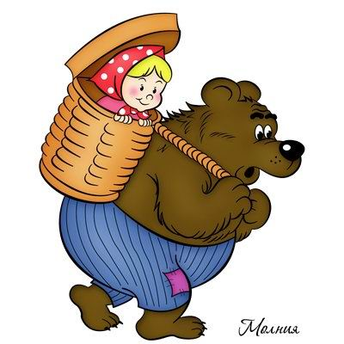
Колобок-колобок
Он от дедушки ушел И от бабушки ушел. Только, на беду, в лесу Встретил хитрую Лису

Slide 3
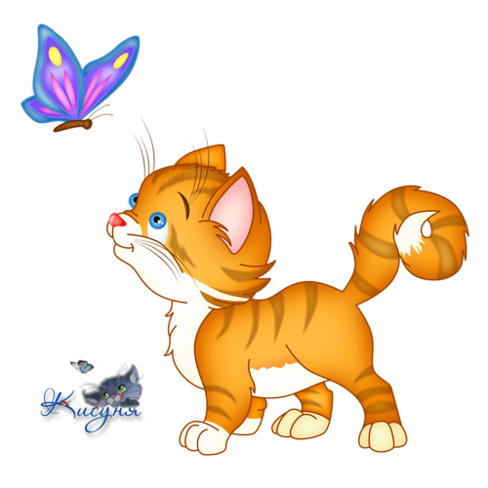
Курочка Ряба в деревне жила
Деду и бабе яичко снесла
Но не простое,
А золотое!

Slide 4
Девочка Маша в лесу заблудилась
Домик медведя Маша нашла
Но обхитрила большого медведя,
Живой, невредимой домою пришла

Slide 5
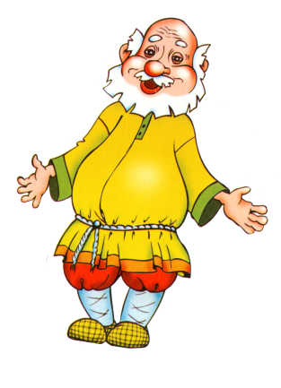
Бабка с дедом дружно жили,
Вместе репку посадили.
Выросла она большая,
Воооот такая!

